Slide 1
Kapitel 2: Technologie – Transformer & LLMs
https://webconsulting.at/blog/ki-kompendium-2025#kapitel-2
webconsulting.at | KI-Kompendium 2025

Slide 2
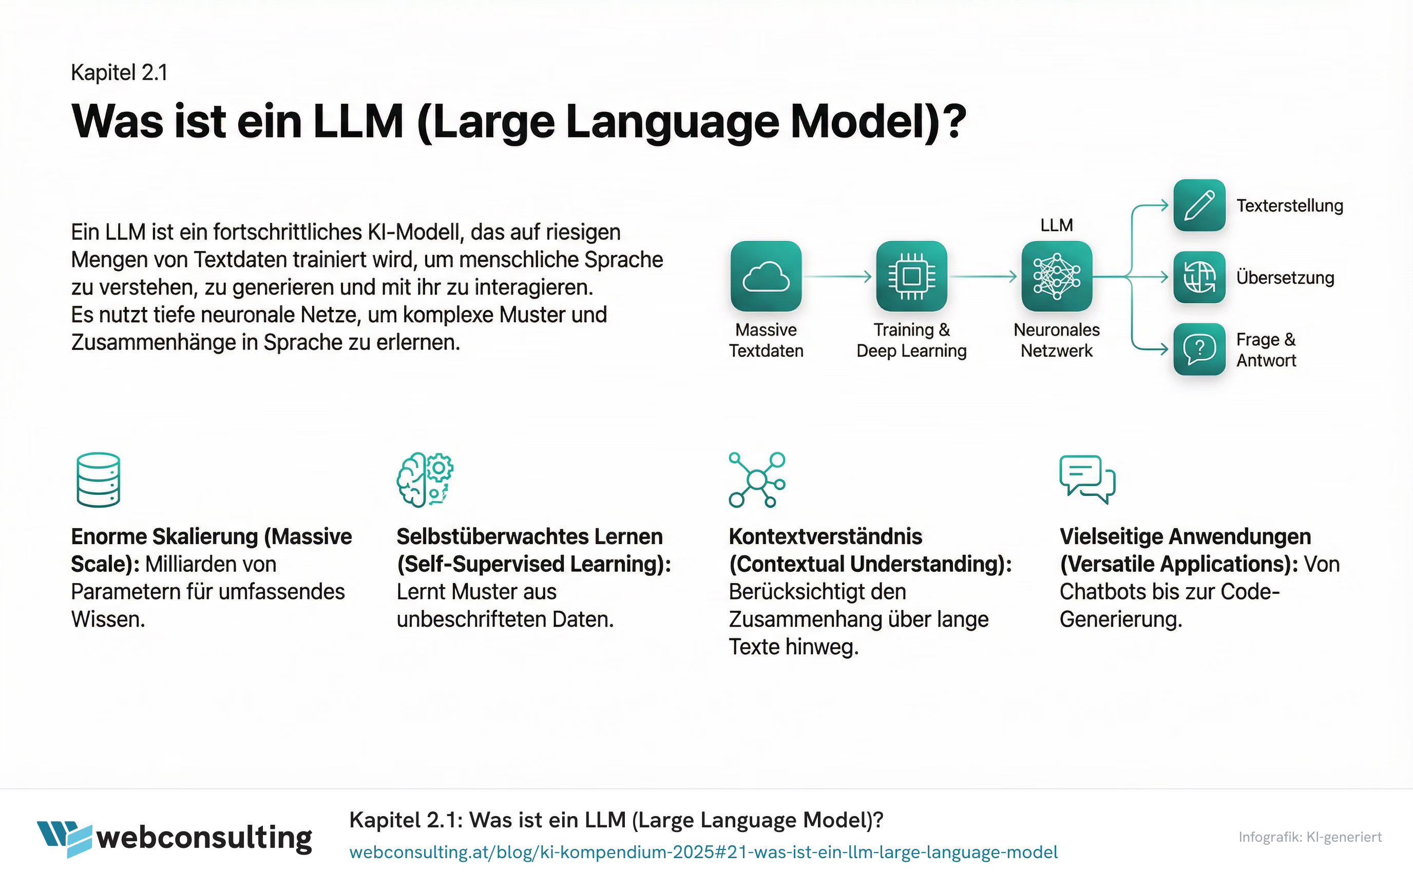
webconsulting.at | Bild 1 von 19

Slide 3
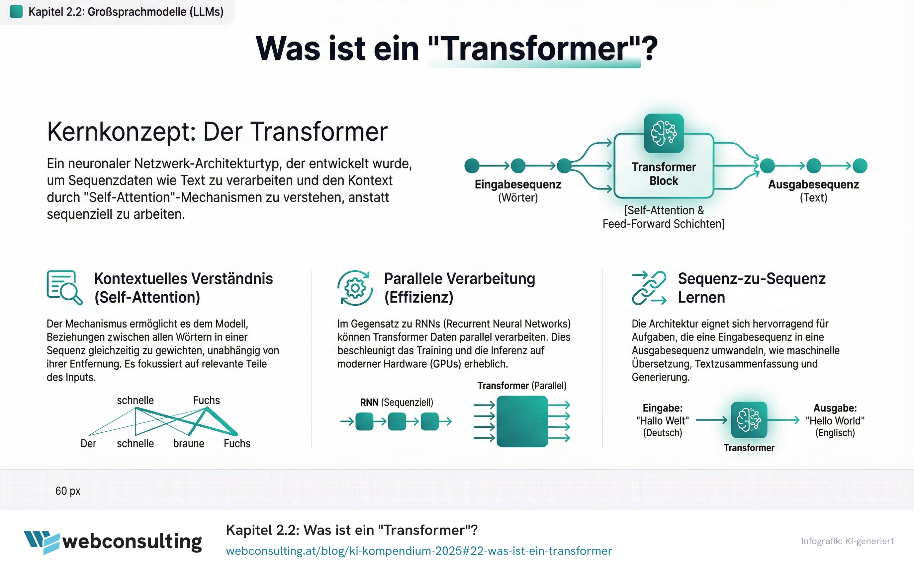
webconsulting.at | Bild 2 von 19

Slide 4
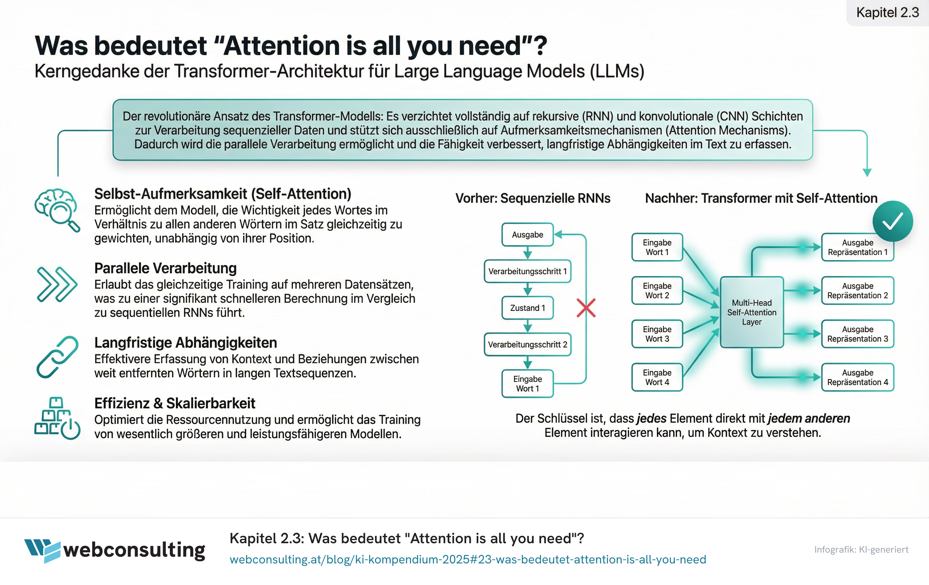
webconsulting.at | Bild 3 von 19

Slide 5
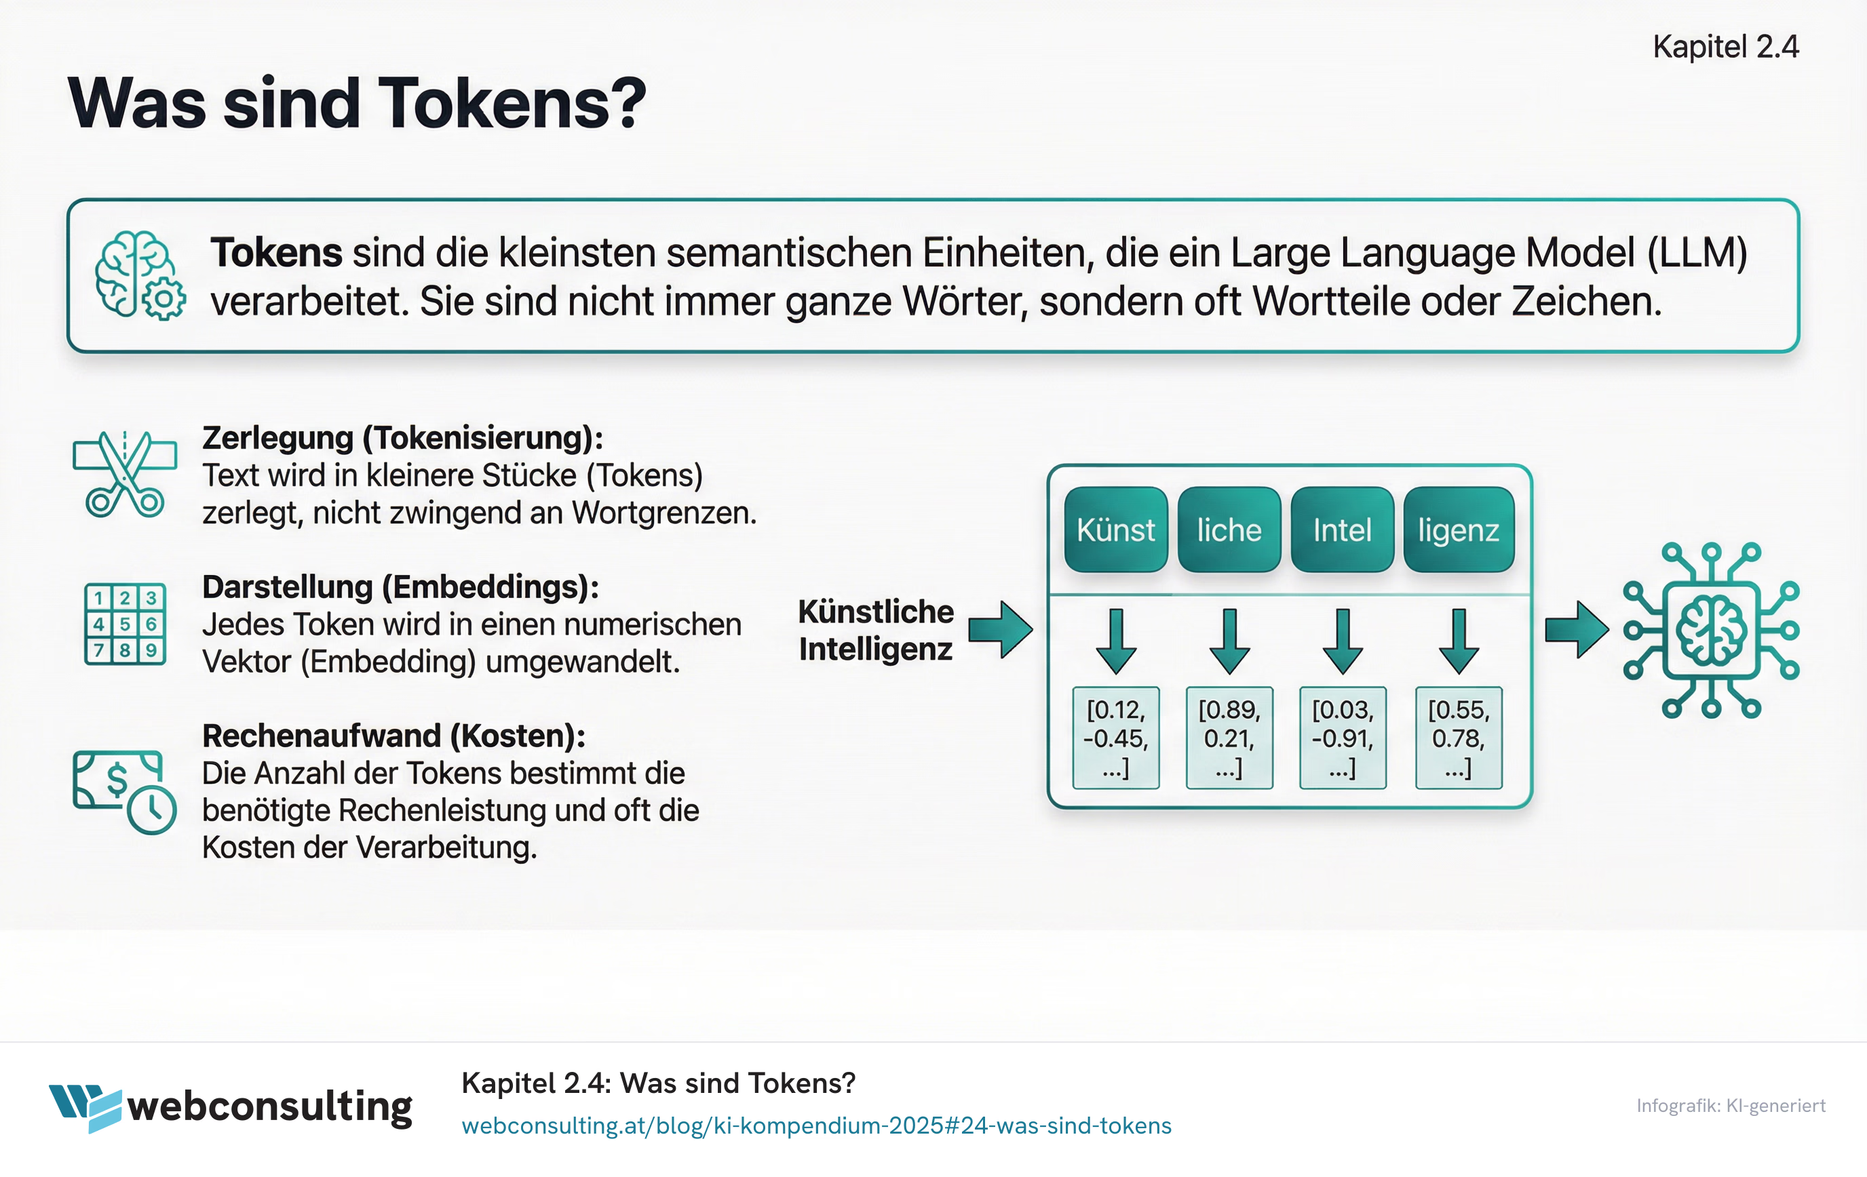
webconsulting.at | Bild 4 von 19

Slide 6
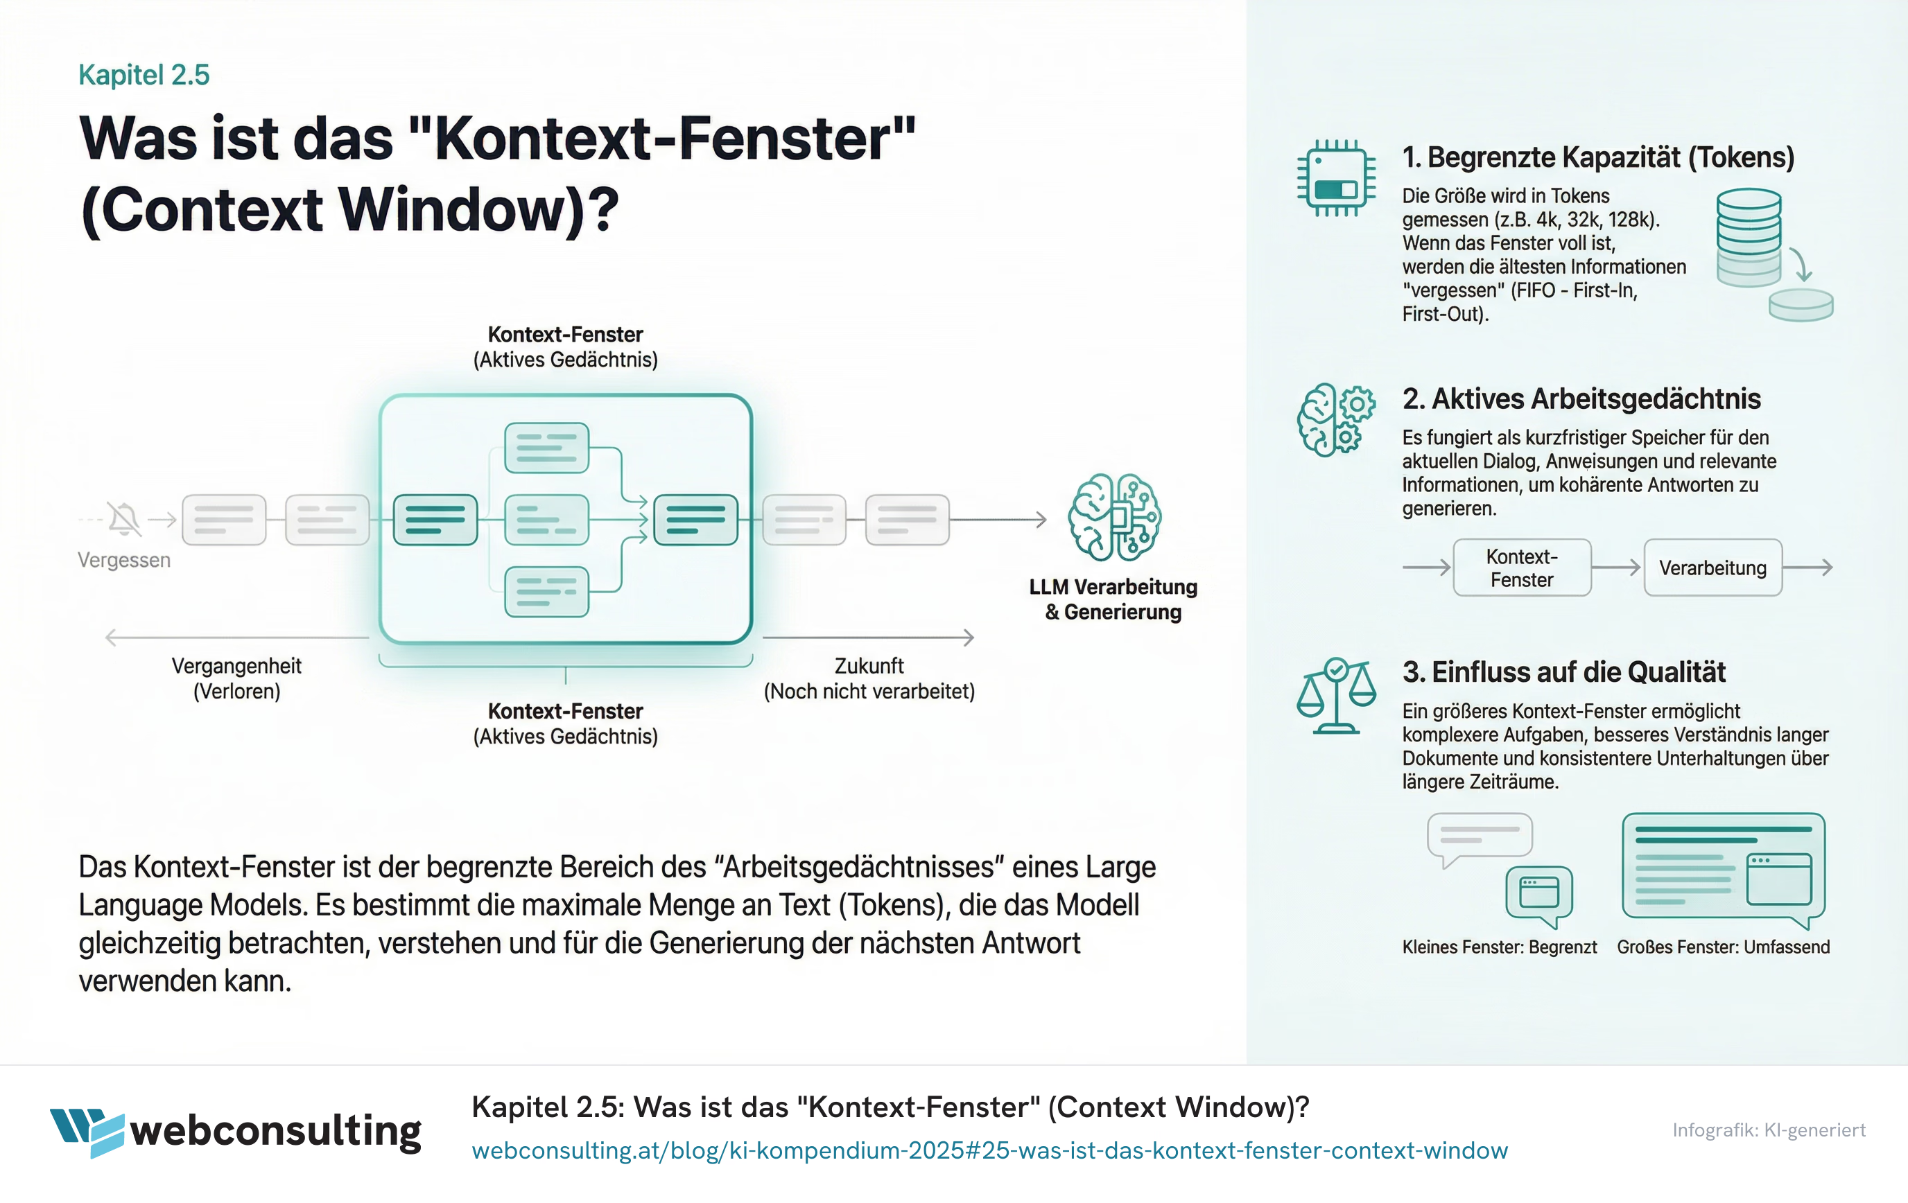
webconsulting.at | Bild 5 von 19

Slide 7
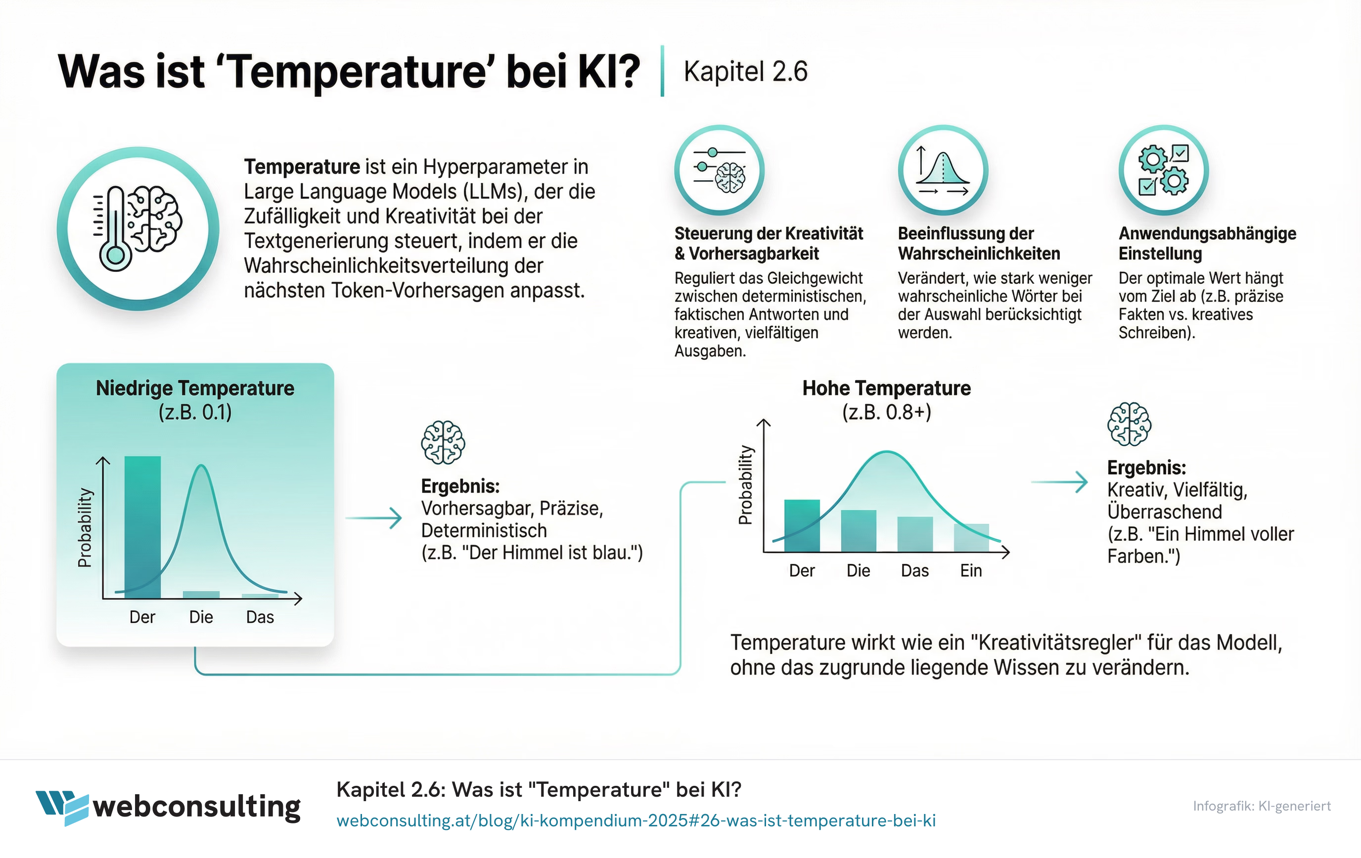
webconsulting.at | Bild 6 von 19

Slide 8
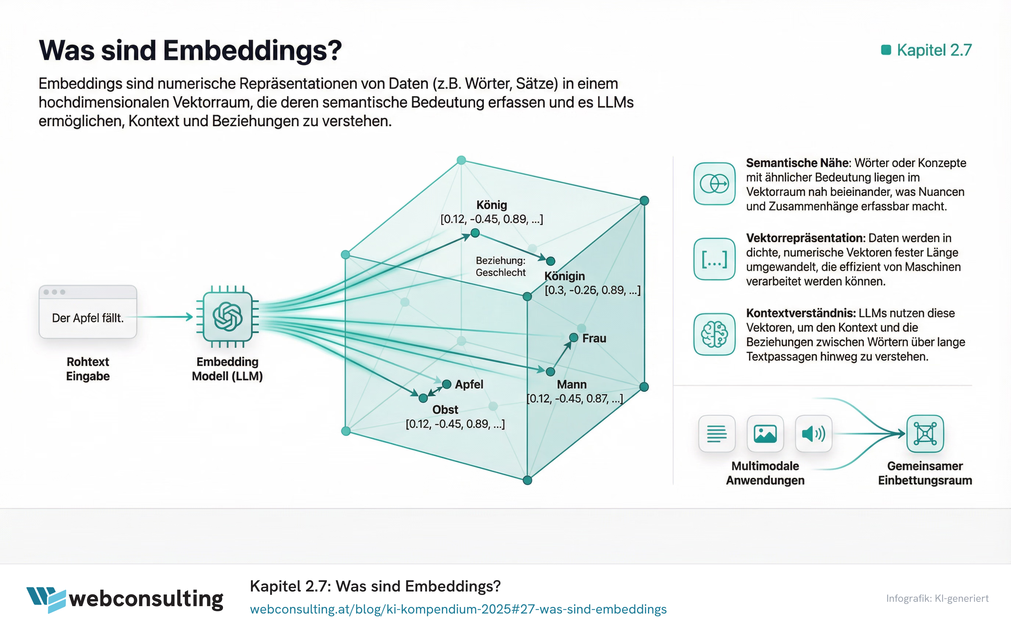
webconsulting.at | Bild 7 von 19

Slide 9
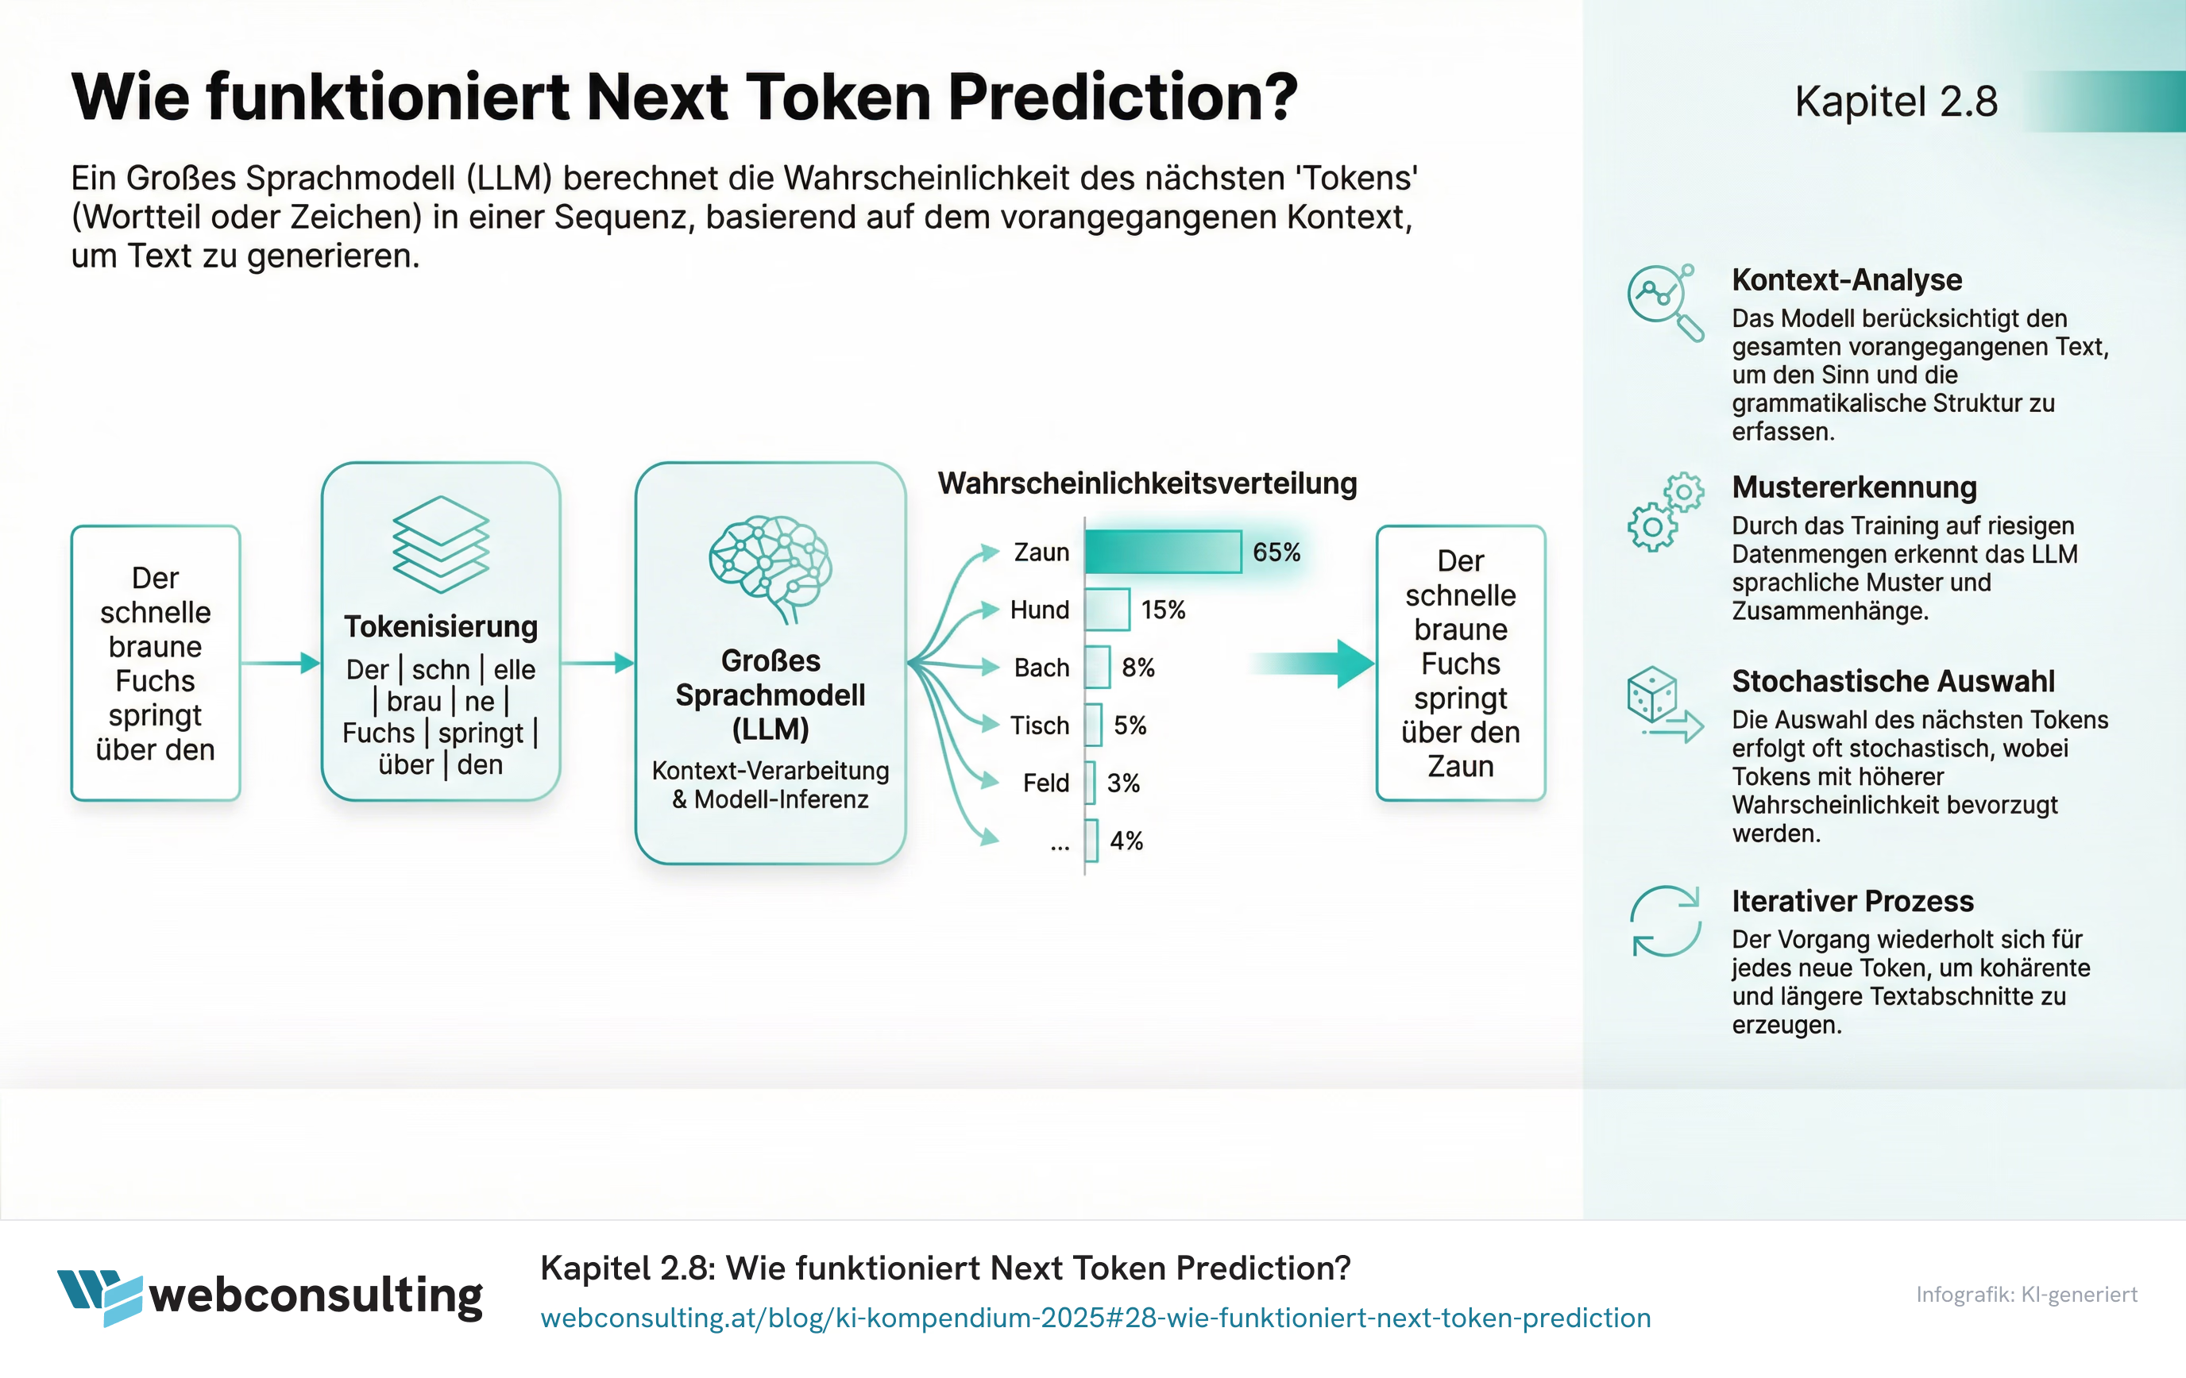
webconsulting.at | Bild 8 von 19

Slide 10
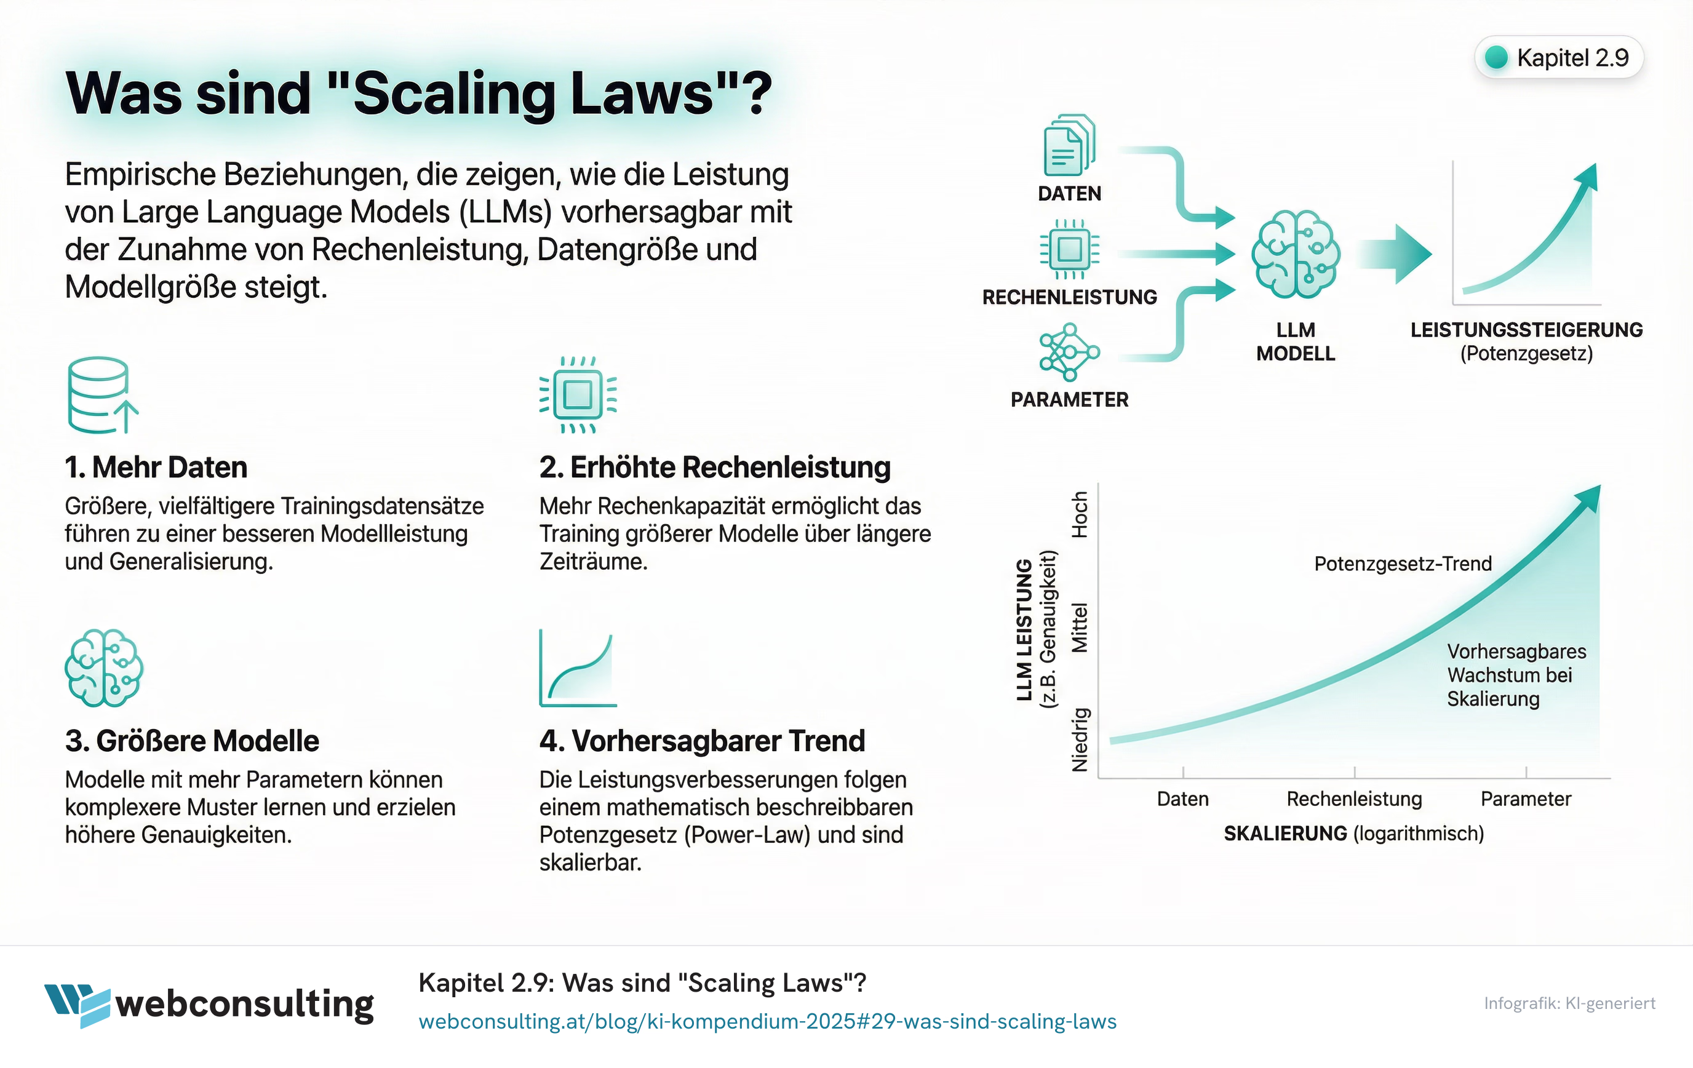
webconsulting.at | Bild 9 von 19

Slide 11
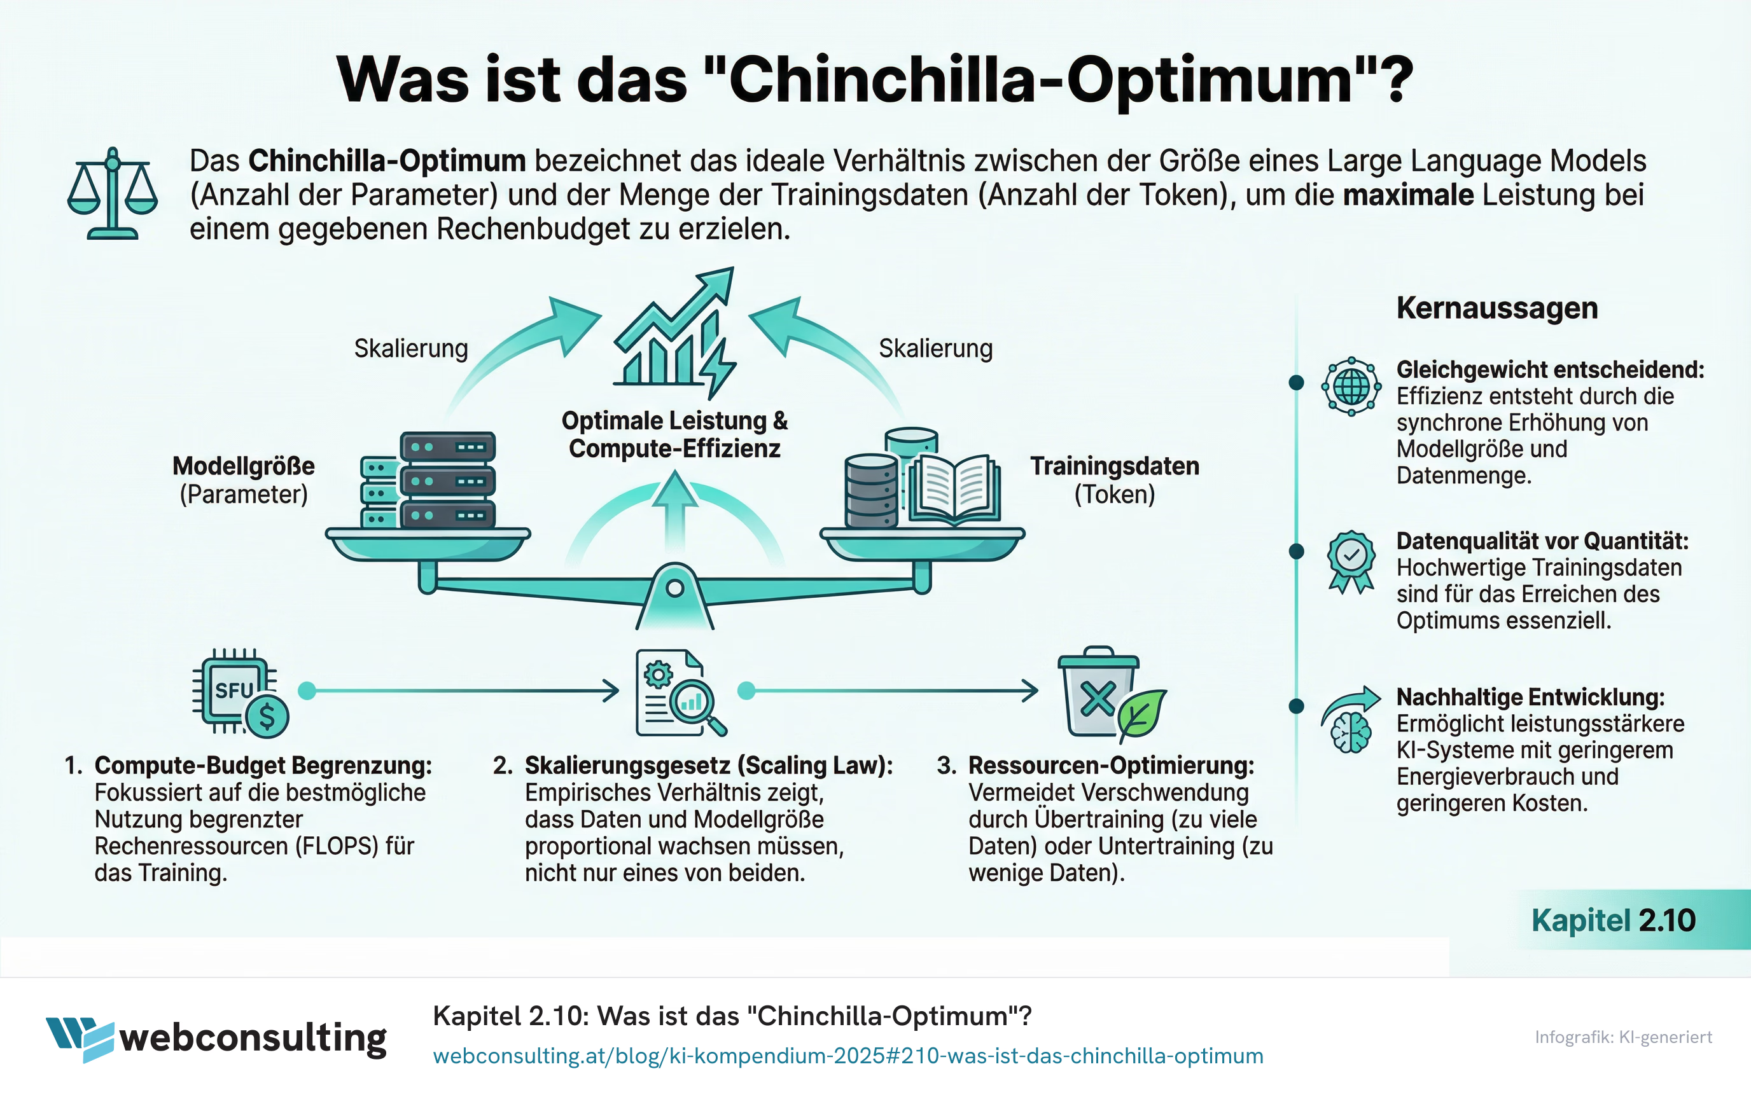
webconsulting.at | Bild 10 von 19

Slide 12
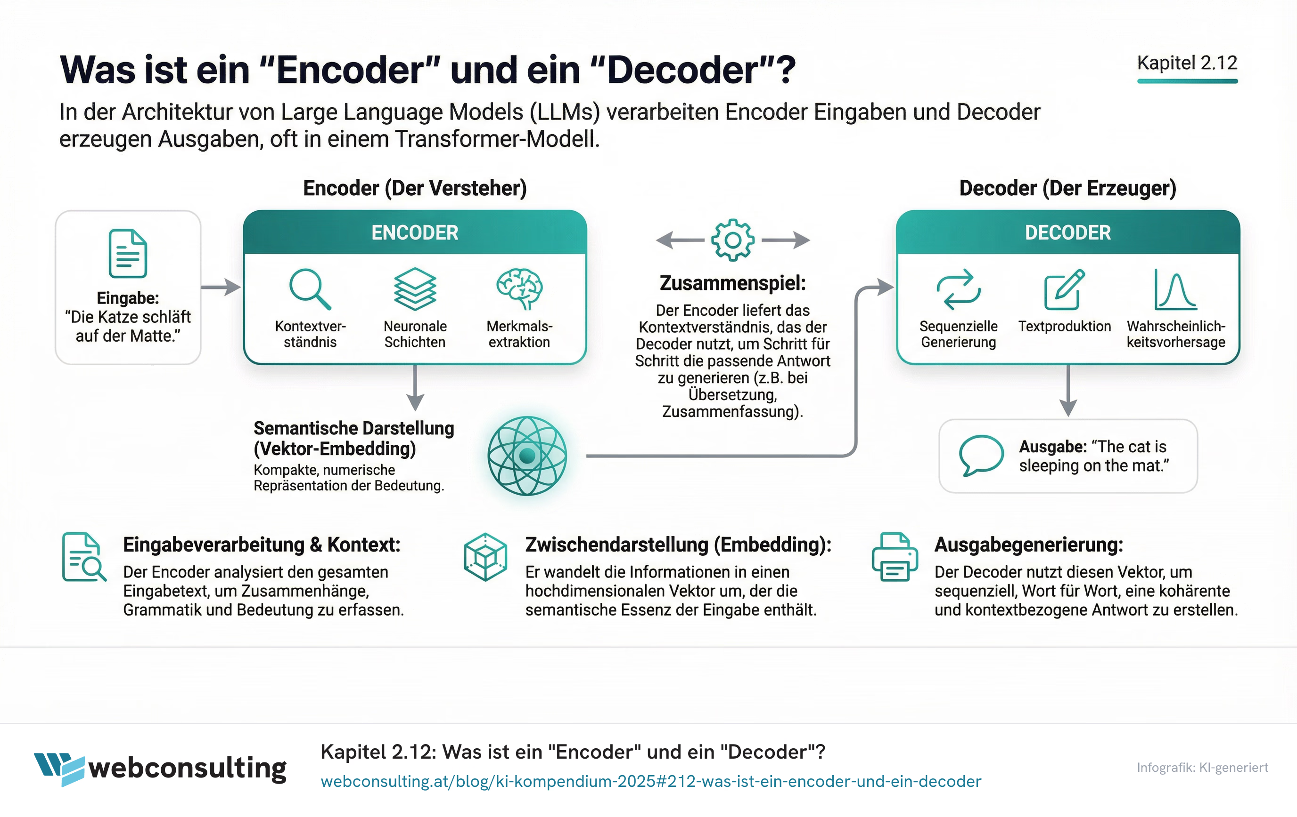
webconsulting.at | Bild 11 von 19

Slide 13
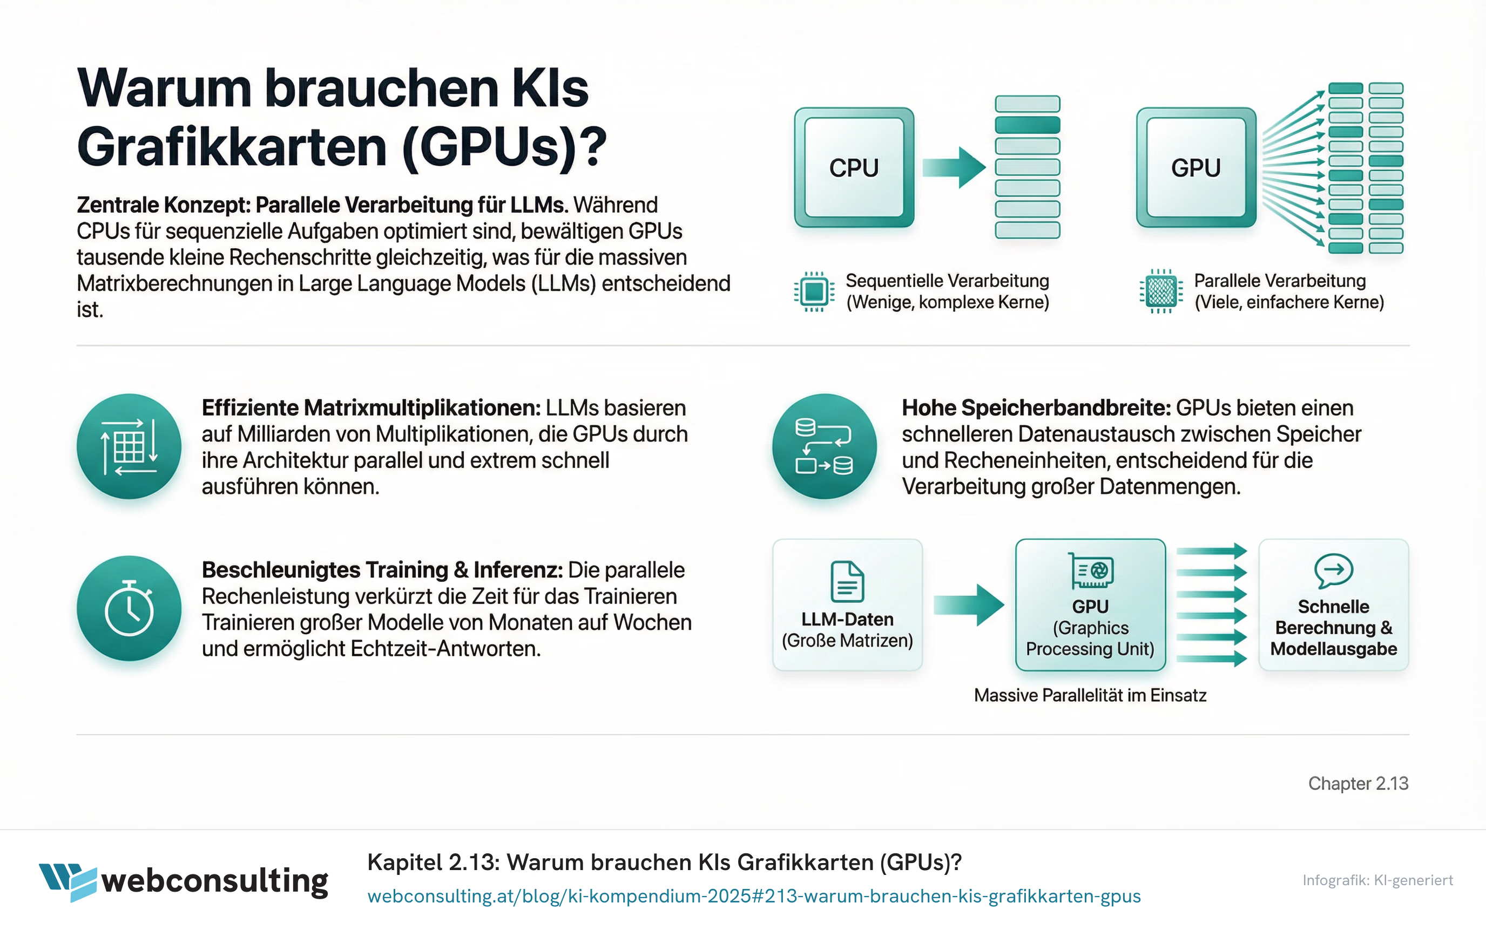
webconsulting.at | Bild 12 von 19

Slide 14
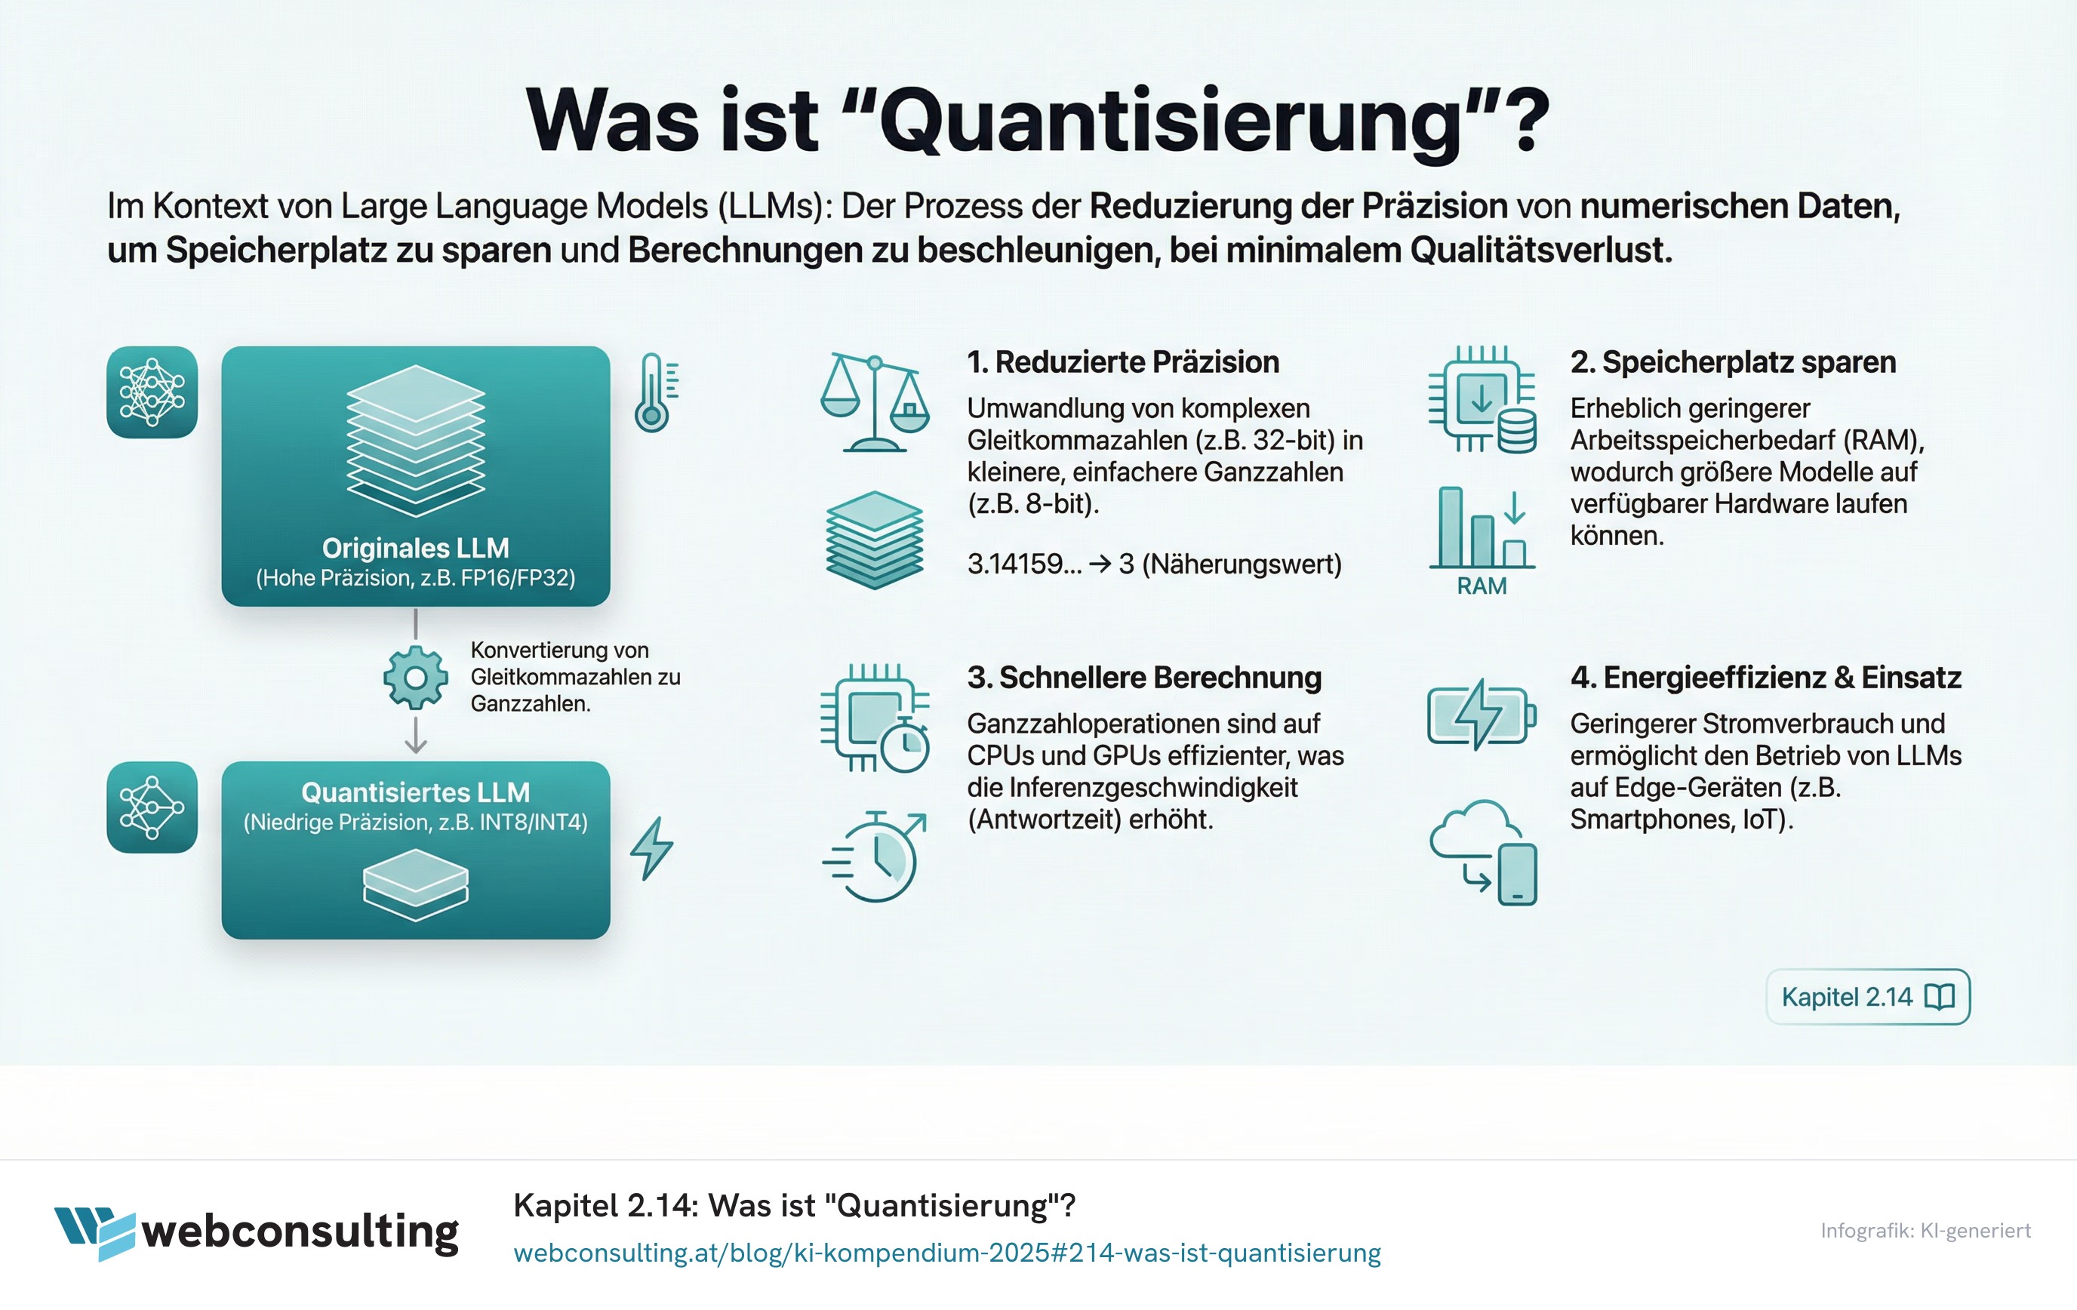
webconsulting.at | Bild 13 von 19

Slide 15
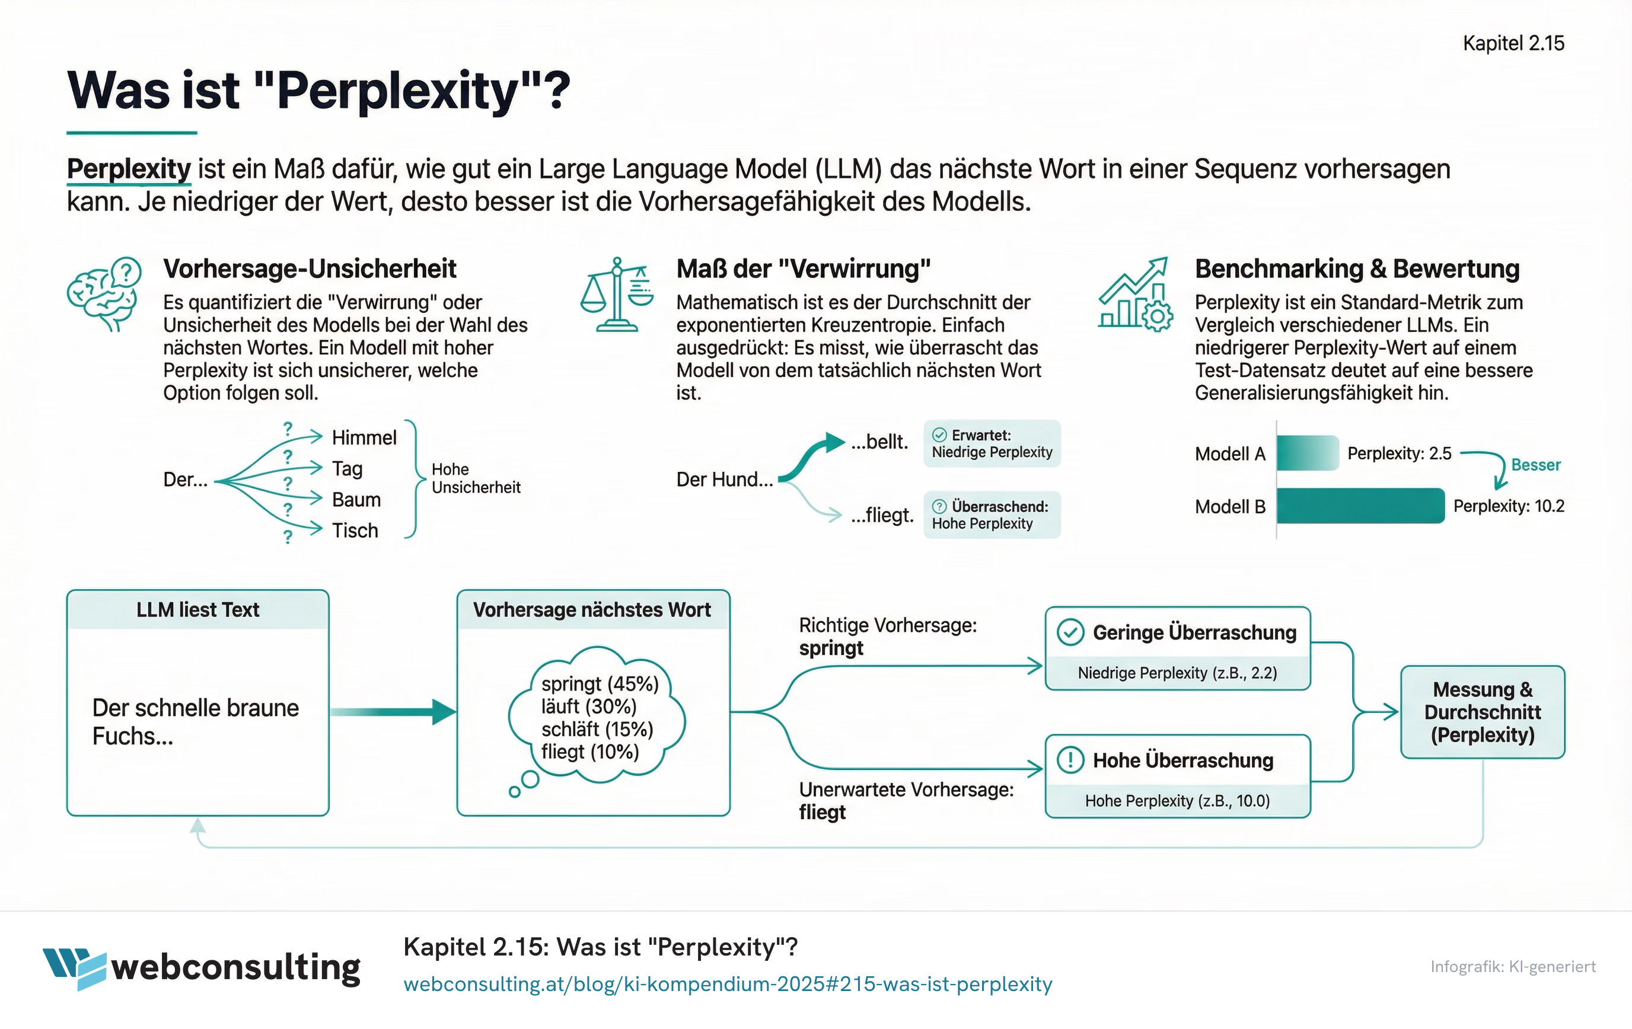
webconsulting.at | Bild 14 von 19

Slide 16
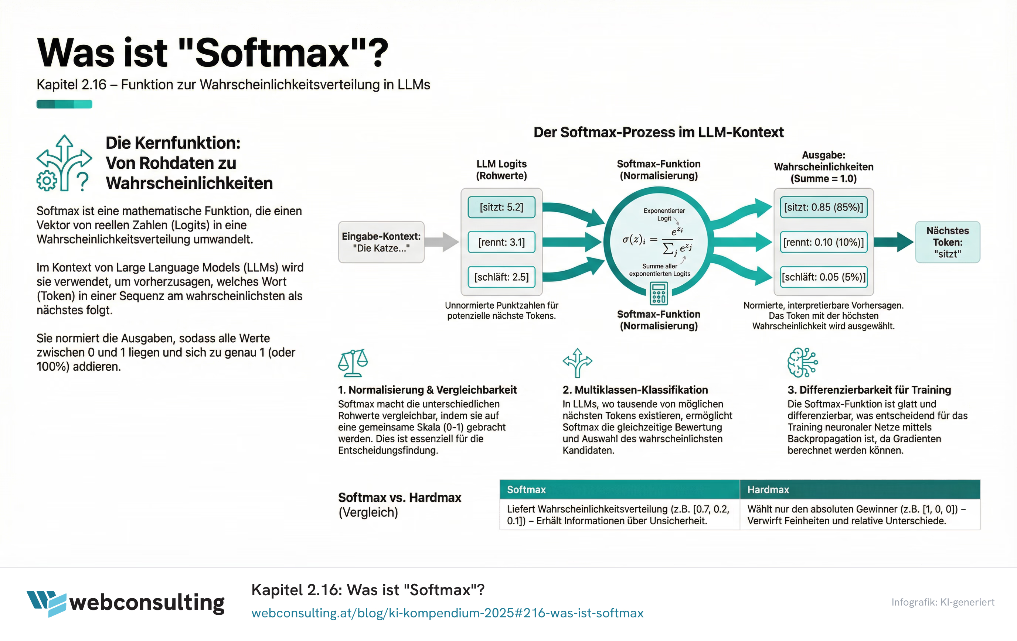
webconsulting.at | Bild 15 von 19

Slide 17
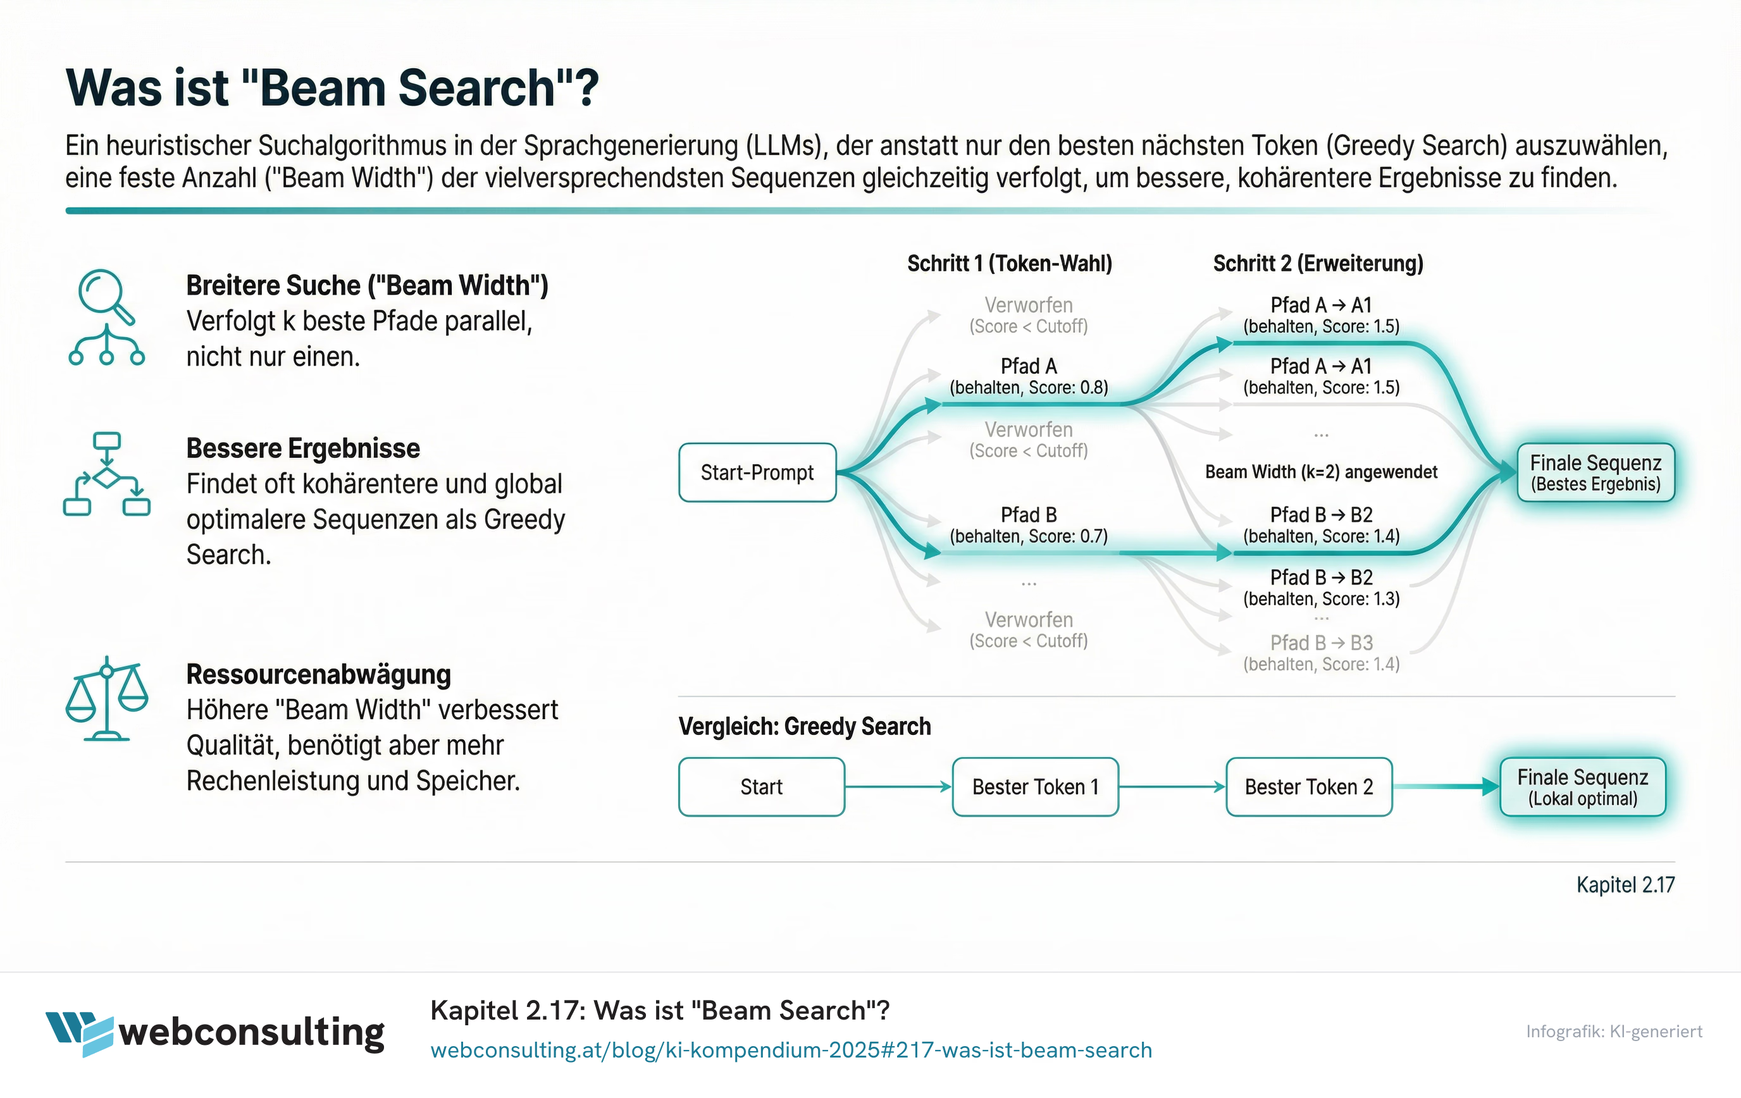
webconsulting.at | Bild 16 von 19

Slide 18
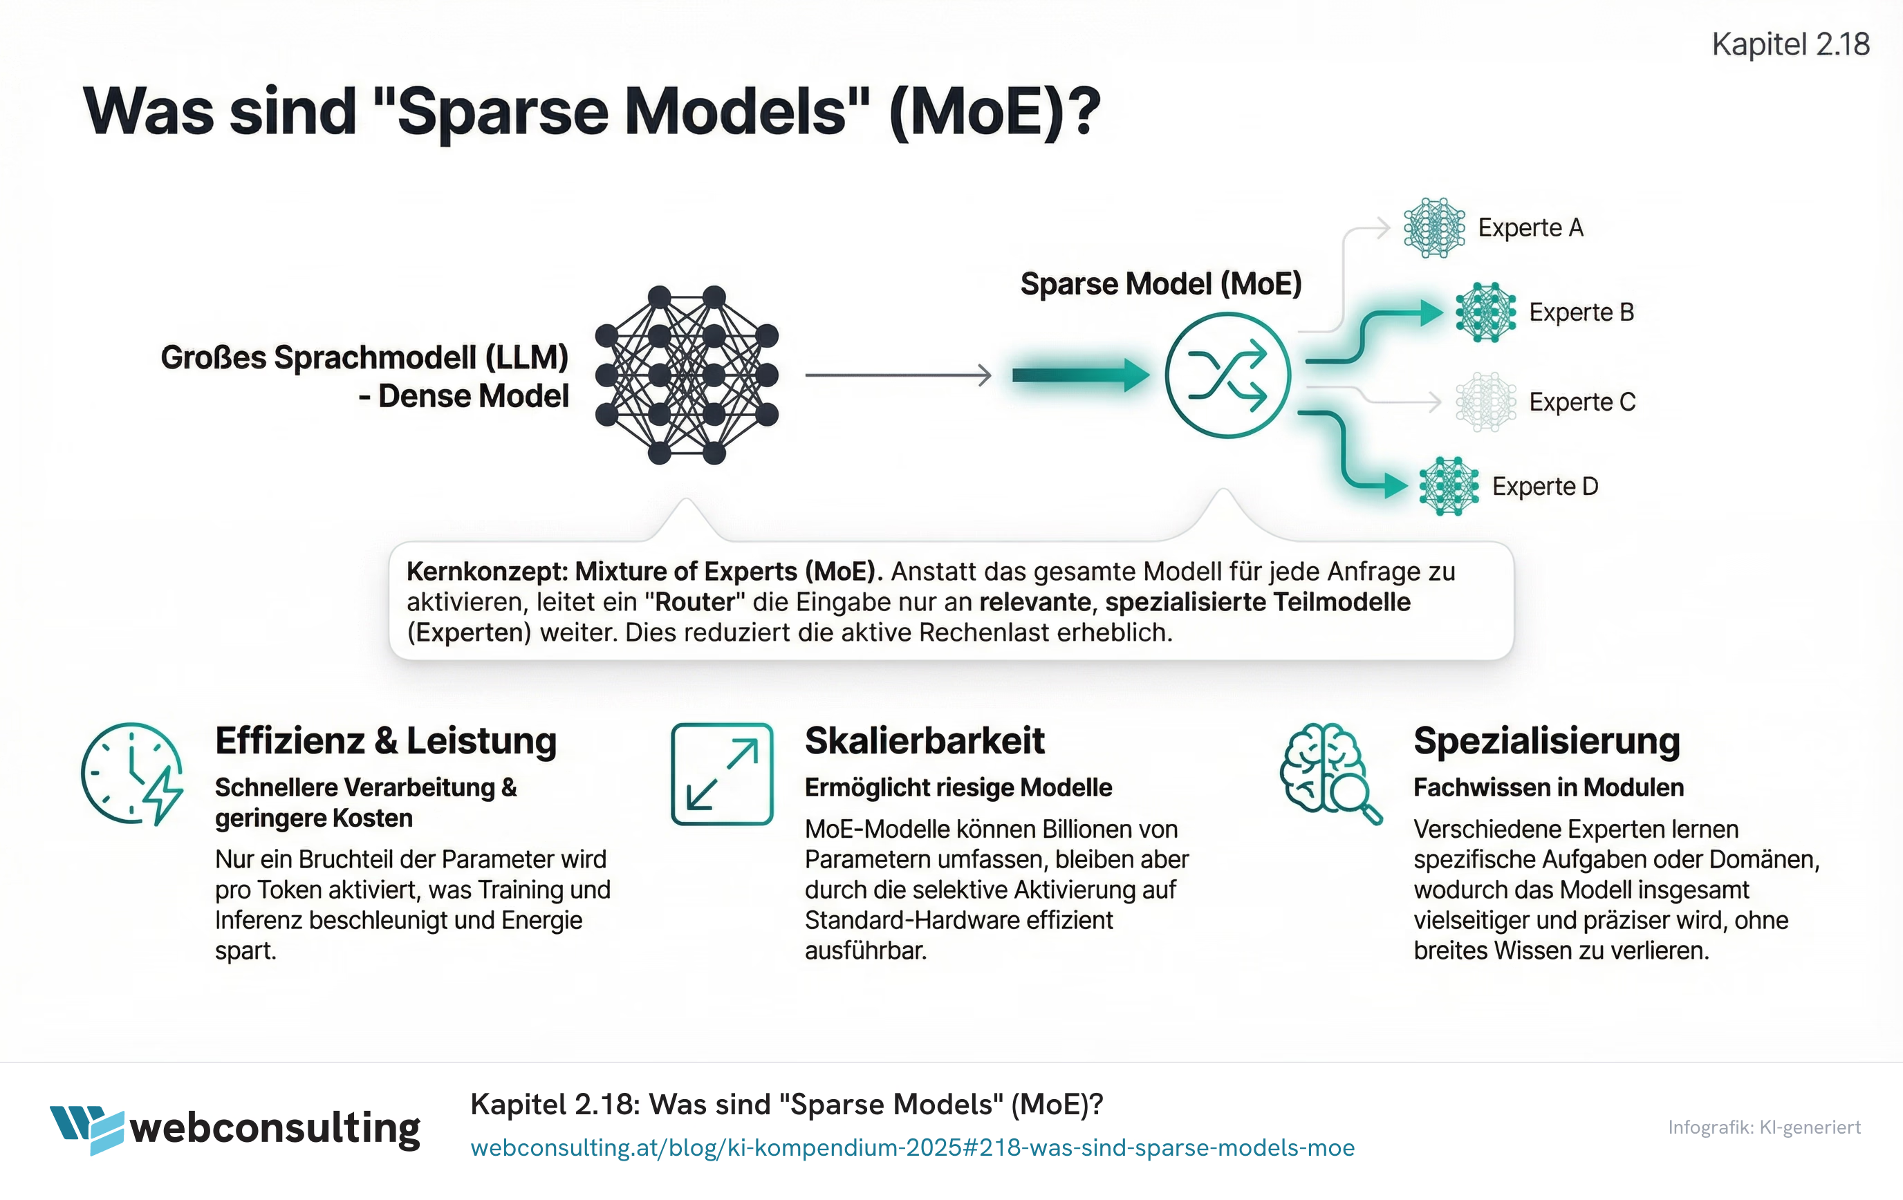
webconsulting.at | Bild 17 von 19

Slide 19
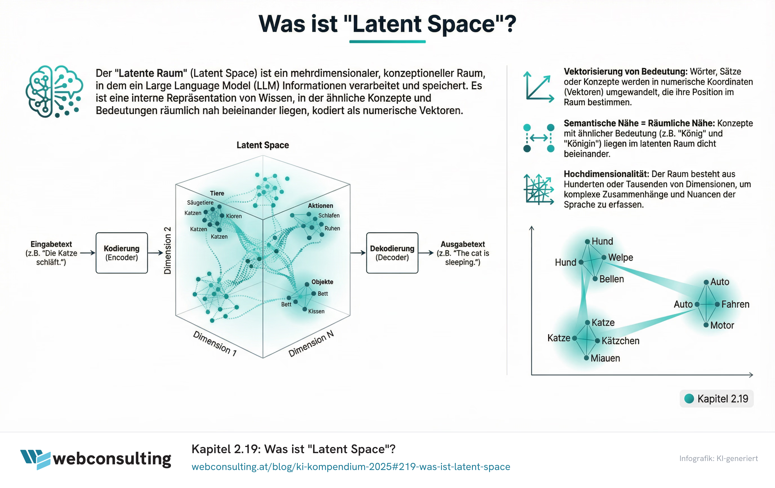
webconsulting.at | Bild 18 von 19

Slide 20
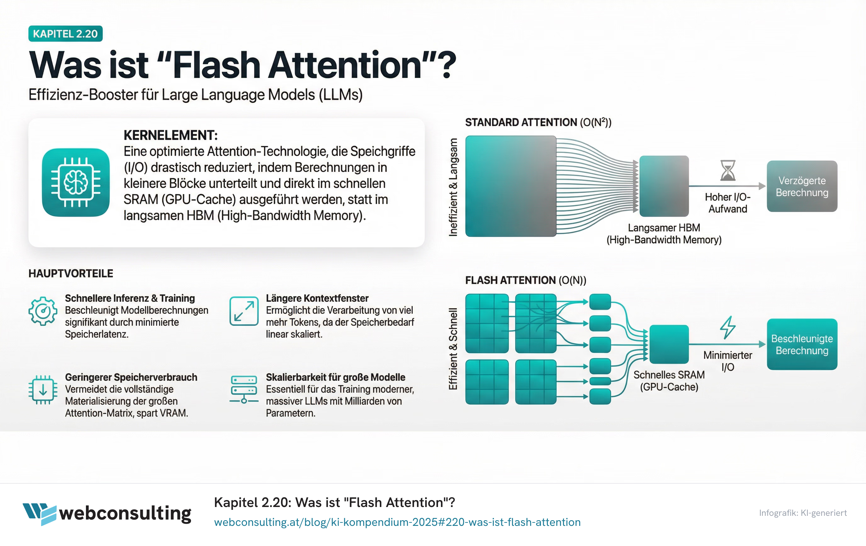
webconsulting.at | Bild 19 von 19

Slide 21
Aufgaben für den Unterricht
Differenzierte Arbeitsaufträge für drei Altersgruppen
webconsulting.at | KI-Kompendium 2025

Slide 22
9-10 Jahre
Entdecke & Verstehe
Thema: Kapitel 2: Technologie – Transformer & LLMs
Aufgabe:
Betrachte die Infografik zu "Kapitel 2: Technologie – Transformer & LLMs" und erkläre mit eigenen Worten, was du verstanden hast.
Tipps zum Lösen:
1. Schau dir alle Elemente der Infografik genau an.
2. Welche Begriffe kennst du schon?
3. Was würdest du gerne mehr darüber erfahren?
webconsulting.at | Grundschule, 4. Klasse

Slide 23
11-12 Jahre
Denke nach & Erkläre
Thema: Kapitel 2: Technologie – Transformer & LLMs
Aufgabe:
Betrachte die Infografik zu "Kapitel 2: Technologie – Transformer & LLMs" und erkläre mit eigenen Worten, was du verstanden hast.
Tipps zum Lösen:
1. Schau dir alle Elemente der Infografik genau an.
2. Welche Begriffe kennst du schon?
3. Was würdest du gerne mehr darüber erfahren?
webconsulting.at | Unterstufe, 5.-6. Klasse

Slide 24
13-15 Jahre
Analysiere & Diskutiere
Thema: Kapitel 2: Technologie – Transformer & LLMs
Aufgabe:
Betrachte die Infografik zu "Kapitel 2: Technologie – Transformer & LLMs" und erkläre mit eigenen Worten, was du verstanden hast.
Tipps zum Lösen:
1. Schau dir alle Elemente der Infografik genau an.
2. Welche Begriffe kennst du schon?
3. Was würdest du gerne mehr darüber erfahren?
webconsulting.at | Unterstufe/Oberstufe, 7.-9. Klasse

